Slide 1
a. Pour ou contre le droit de vote?
2ème année
1. Les ados, le droit de vote et l’engagement politique
b. Les ados et l’engagement politique- motivés ou démotivés?
c. Quel avenir pour la politique?
a. Le pouvoir des syndicats
Thème 2: Les Aspects de la Vie Politique dans les Pays Francophones
2. Manifestations, grèves- à qui le pouvoir?
b. Manifestations et grèves- sont-elles efficaces?
c. Attitudes différentes envers ces tensions politiques
a. Solutions politiques à la question de l’immigration
3: La politique et l’immigration
b. L’immigration et les partis politiques
c. L’engagement politique chez les immigrés

Slide 2
Les objectifs:
Difficile:
Les connaissances: résumer les faits sur l’immigration en France
Solutions politiques à la question de l’immigration
L’immigration en France
Les clandestins et les réfugiés
Solutions proposées et efficacité
Plus difficile:
L’application: comparer les faits aux idées reçues
Le plus difficile:
L’analyse: Évaluer la réalité sur l’immigration en France

Slide 3
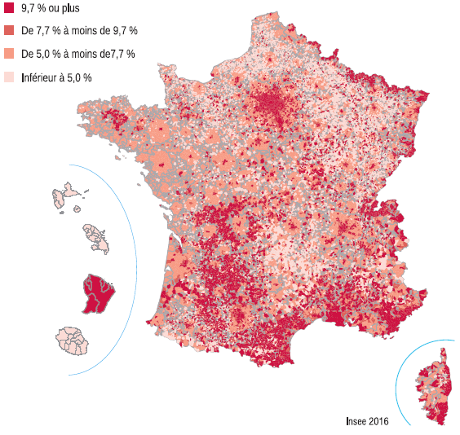
Pour commencer:
Localisation géographique des immigrés
Faites des phrases pour résumer les informations sur la carte
À deux: discutez
la différence entre immigrer et émigrer
la différence entre un étranger et un immigré
la différence entre un immigré et un immigrant

Slide 4
Pour commencer:
Les réponses possibles
La population immigrée est concentrée sur la carte. La majorité des immigrés résident dans des grands pôles urbains, en particulier Paris, mais aussi Lyon et Marseille. La répartition est le résultat de plusieurs vagues d’immigration vers les lieux de forte implantation industrielle.
la différence entre immigrer et émigrer
Immigrer= entrer dans un pays étranger pour s’y installer de façon durable
Émigrer= quitter son pays pour aller s’installer dans un autre
la différence entre un étranger et un immigré
Un étranger= personne qui n’a pas la nationalité française
Un immigré= personne né à l’étranger mais qui vit en France
la différence entre un immigré et un immigrant
Un immigré= personne qui est établie dans un pays par voie d’immigration
Un immigrant= personne qui est en train d’immigrer ou qui vient d’immigrer

Slide 5
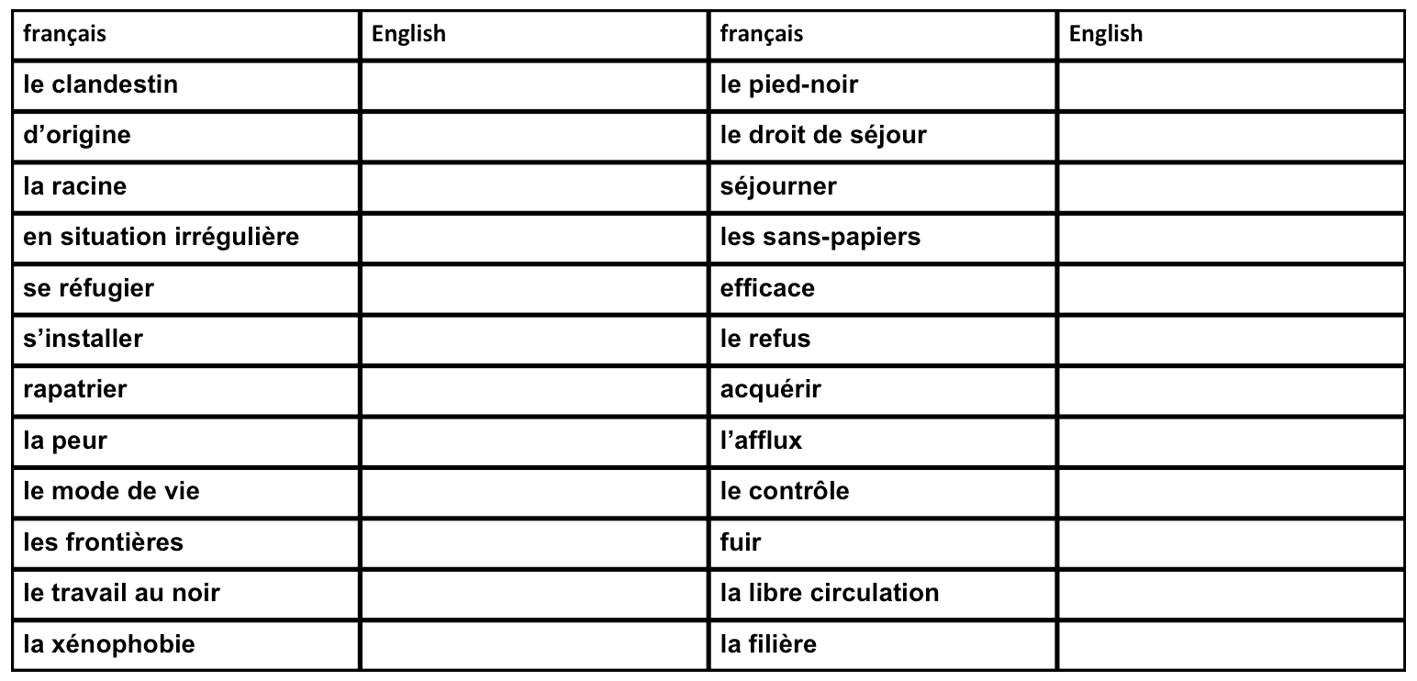
La question d’immigration - traduisez
Notes:
Don’t forget to add accents before photocopying the cards

Slide 6
La question d’immigration
Les réponses
français | English | français | English
le clandestin | illegal immigrant | le pied-noir | French-Algerian
d’origine | of … origin | le droit de séjour | right to stay
la racine | root | séjourner | to stay
en situation irrégulière | foreign national whose papers are not in order | les sans-papiers | illegal immigrants
se réfugier | to take refuge | efficace | efficient
s’installer | to settle | le refus | refusal
rapatrier | to repatriate | acquérir | to acquire
la peur | fear | l’afflux | influx
le mode de vie | way of life | le contrôle | check
les frontières | borders | fuir | to flee
le travail au noir | moonlighting | la libre circulation | free movement
la xénophobie | xenophobia | la filière | route
Notes:
This table is for students to fill without resources after completing the wheel and the vocab chain

Slide 7
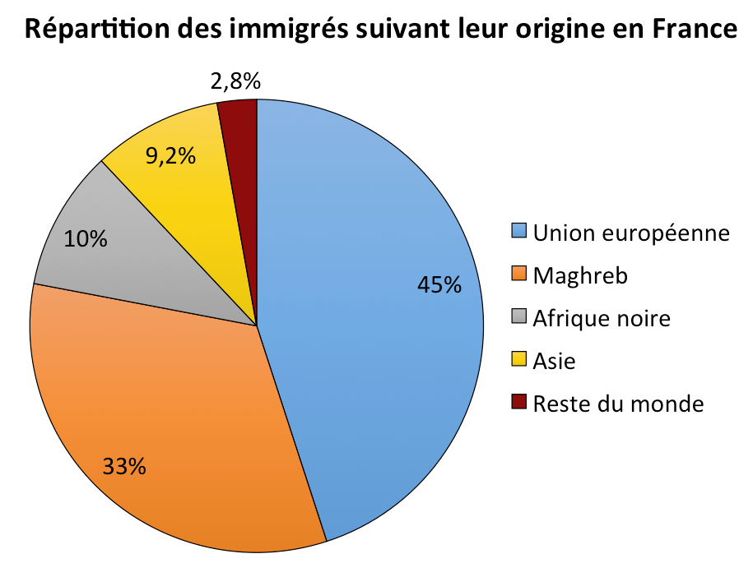
L’origine des immigrés
Complétez les blancs avec les mots corrects parmi ceux donnés dans la liste.
Choisissez la bonne conjugaison des verbes
Presque ________________des immigrés provient/proviennent de l’Union européenne, avec ________________ en provenance du Maghreb.
Les africains représente/ représentent ________________ de la population, tout comme les immigrés en provenance d’Asie.
________________ 3% des immigrés arrive/arrivent du reste du monde.
à peine un tiers la moitié un quart un dixième davantage un grand nombre

Slide 8
L’origine des immigrés
Les réponses
Presque la moitié des immigrés provient/proviennent* de l’Union européenne, avec un tiers en provenance du Maghreb.
Les africains représente/ représentent un dixième de la population, tout comme les immigrés en provenance d’Asie.
À peine 3% des immigrés arrive/arrivent du reste du monde.
*Quand la moitié, la totalité ou la majorité sont suivis d’un nom au pluriel, ces sujets sont considérés comme étant au singulier ou au pluriel. Cela dépend de la personne qui écrit et si elle veut insister sur les éléments du collectif ou non.

Slide 9
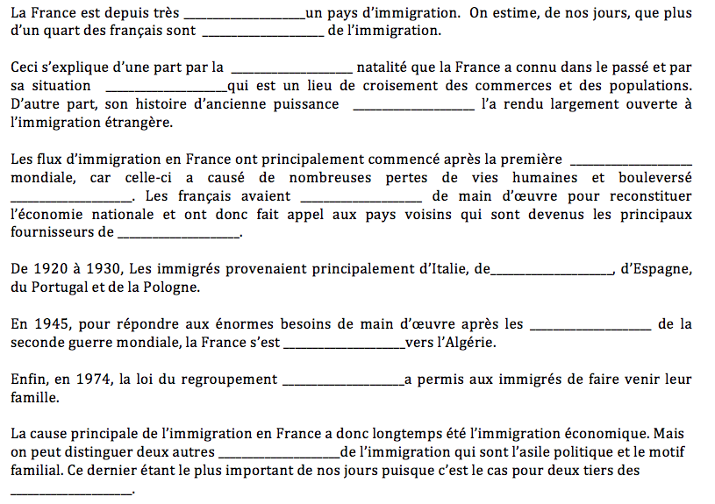
La France: un pays d’immigration (feuille d’exercice)
Remplissez chaque blanc en choisissant un mot de la liste

Slide 10
La France: un pays d’immigration
Maintenant, écoutez le passage pour noter votre travail et corriger vos erreurs si nécessaire
Notes:
Answers are provided in folder1

Slide 12
Les idées reçues
Reliez ces idées reçues aux faits qui les contredisent
Il y a une hausse massive de l’immigration en France
La France accueille plus d’immigrés que les autres pays.
L’immigration ruine les finances publiques.
Les immigrés sont pauvres et sans qualification.
Les immigrés nous volent nos emplois.
La plupart des immigrés viennent du Maghreb.
Prés d’un immigré sur deux entré en France est né dans un pays européen.
En 30 ans, on compte une hausse de 1,2 point de la part des immigrés et une légère baisse de la part des étrangers.
La France est moins concernée que ses pays voisins (le Royaume-Unis, l’Espagne, L’Italie, l’Allemagne) par l’immigration.
Plus de la moitié des immigrés entrés en France sont au moins titulaires d’un diplôme de niveau baccalauréat.
Les jeunes «français» sont de plus en plus diplômés, ils aspirent à des fonctions de plus haut niveau. En conséquence, beaucoup d’emplois non qualifiés, de manœuvre, de services, de construction sont laissés vacants.
Les études estiment à 68,4 milliards d'euros les prestations versées aux immigrés et à 72,026 milliards leurs cotisations.
1 | 2 | 3 | 4 | 5 | 6

Slide 13
Les idées reçues
Les réponses
Reliez ces idées reçues aux faits qui les contredisent
Il y a une hausse massive de l’immigration en France
La France accueille plus d’immigrés que les autres pays.
L’immigration ruine les finances publiques.
Les immigrés sont pauvres et sans qualification.
Les immigrés nous volent nos emplois.
La plupart des immigrés viennent du Maghreb.
Prés d’un immigré sur deux entré en France est né dans un pays européen.
En 30 ans, on compte une hausse de 1,2 point de la part des immigrés et une légère baisse de la part des étrangers.
La France est moins concernée que ses pays voisins (le Royaume-Unis, l’Espagne, L’Italie, l’Allemagne) par l’immigration.
Plus de la moitié des immigrés entrés en France sont au moins titulaires d’un diplôme de niveau baccalauréat.
Les jeunes «français» sont de plus en plus diplômés, ils aspirent à des fonctions de plus haut niveau. En conséquence, beaucoup d’emplois non qualifiés, de manœuvre, de services, de construction sont laissés vacants.
Les études estiment à 68,4 milliards d'euros les prestations versées aux immigrés et à 72,026 milliards leurs cotisations.
1 | 2 | 3 | 4 | 5 | 6
b | c | f | d | e | a

Slide 14
La réalité de l’immigration en France
Écoutez le passage et complétez les activités (feuille d’exercice)
Ces déclarations sont-elles affirmées par l’homme (H) ou la femme (f)?
 | H | F
Les immigrants de l’Afrique sont parmi les plus actifs à l’embauche
2. Les chiffres concernant l’immigration ne sont pas fiables.
3. Les immigrants d’origine Italienne sont parmi les immigrants les moins actifs.
4. Les immigrants n’accèdent que rarement à des positions de cadres dans le monde du travail.
5. Les enfants d’immigrants africains sont souvent les moins rémunérés au travail.
6. Les attitudes des français envers l’immigration sont souvent fondées sur de fausses perceptions
Notes:
Answers are provided in folder 1

Slide 15
La réalité de l’immigration en France
Écoutez le passage et complétez les activités (feuille d’exercice)
Ces déclarations sont-elles affirmées par l’homme (H) ou la femme (f)?
 | H | F
Les immigrants de l’Afrique sont parmi les plus actifs à l’embauche
2. Les chiffres concernant l’immigration ne sont pas fiables.
3. Les immigrants d’origine Italienne sont parmi les immigrants les moins actifs.
4. Les immigrants n’accèdent que rarement à des positions de cadres dans le monde du travail.
5. Les enfants d’immigrants africains sont souvent les moins rémunérés au travail.
6. Les attitudes des français envers l’immigration sont souvent fondées sur de fausses perceptions
Notes:
Answers are provided in folder 1

Slide 16
La réalité de l’immigration en France
Reliez le début des phrases à leur fin
Le nouvel ouvrage de l’Insee s’oppose à…
Les chiffres fous qui circulent donnent…
Les immigrés ont souvent du mal à trouver…
Certains immigrés sont discriminés sur…
L’intégration des immigrés sur le marché du travail varie selon…
…une image caricaturale de la réalité de l’immigration.
…un bon nombre d’idées reçues.
…un travail plus qualifié.
…le pays d’origine.
…le marché du travail
1 | 2 | 3 | 4 | 5
Notes:
Answers are provided in folder 1

Slide 17
La réalité de l’immigration en France
Reliez le début des phrases à leur fin
Le nouvel ouvrage de l’Insee s’oppose à…
Les chiffres fous qui circulent donnent…
Les immigrés ont souvent du mal à trouver…
Certains immigrés sont discriminés sur…
5. L’intégration des immigrés sur le marché du travail varie selon…
…une image caricaturale de la réalité de l’immigration.
b. …un bon nombre d’idées reçues.
c. …un travail plus qualifié.
d. …le pays d’origine.
e. …le marché du travail
1 | 2 | 3 | 4 | 5
b | a | c | e | d
Notes:
Answers are provided in folder 1

Slide 18
La réalité de l’immigration en France
Notez si les phrases sont vraies (V) ou fausses (F) et corrigez si c’est faux
Les chiffres concernant l’immigration ne sont pas une source d’information sûre.
Les conclusions publiées par l’Insee confirment un bon nombre d’idées reçues.
Les immigrés sont peu représentés dans les emplois les plus qualifiés.
Les descendants d’immigrés accèdent plus souvent à des emplois de cadre que les autres français.
Les emplois précaires sont plus souvent occupés par des immigrés africains.
Les immigrés maghrébins sont parmi les immigrés les plus actifs sur le marché du travail.
Les autres français sont aussi souvent victimes de discrimination que les immigrés et leurs descendants.
Notes:
Answers are provided in folder 1

Slide 19
La réalité de l’immigration en France
Notez si les phrases sont vraies (V) ou fausses (F) et corrigez si c’est faux
Les chiffres concernant l’immigration ne sont pas une source d’information sûre. V
Les conclusions publiées par l’Insee confirment un bon nombre d’idées reçues. V
Les immigrés sont peu représentés dans les emplois les plus qualifiés. V
Les descendants d’immigrés accèdent plus souvent à des emplois de cadre que les autres français. F
Les emplois précaires sont plus souvent occupés par des immigrés africains. V
Les immigrés maghrébins sont parmi les immigrés les plus actifs sur le marché du travail. F
Les autres français sont aussi souvent victimes de discrimination que les immigrés et leurs descendants. F
Notes:
Answers are provided in folder 1

Slide 20
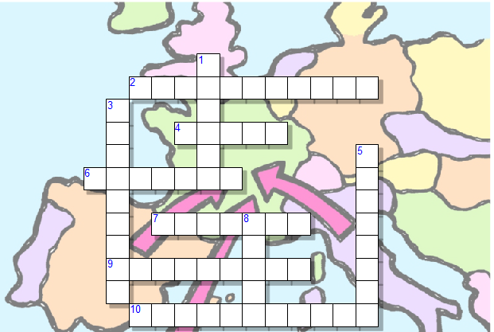
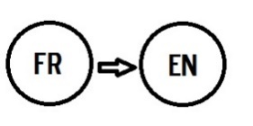
L’immigration
Complétez les mots-croisés
1. Les immigrés fuient la ______________ de leur pays d’origine.
2. Les personnes nées en France de parents étrangers doivent demander la ____________ française.
3. Comment dit-on ‘foreigners’ en français?
4. Les ______________ sont des immigrés maghrébins de la seconde génération.
5. Les gens qui n’aiment pas les immigrés sont _______________.
6. L’Algérie, la Tunisie et le Maroc sont les pays du _______________.
7. Comment dit-on ‘unemployment’ en français?
8. Certains réfugiés fuient la dictature politique de leur pays et demandent __________ en France.
9. Les immigrés clandestins découverts par la police sont ________________ dans leur pays d’origine.
10. Les immigrés qui entrent en France sans autorisation sont des ______________.
Traduisez les phrases en anglais
(sauf 3 et 7)

Slide 21
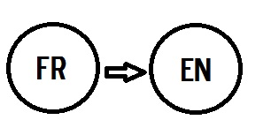
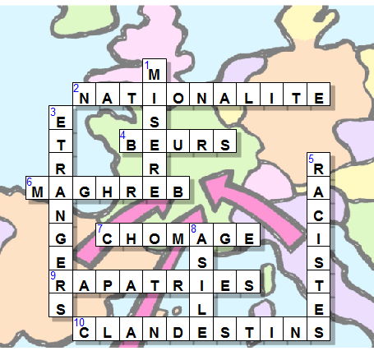
L’immigration
Les réponses
1. Immigrants flee the misery of their country of origin.
2. The persons born in France with foreign parents must apply for French nationality.
4. “beurs” are second generation immigrants from Maghreb.
5. People who do not like immigrants are racist.
6. Algeria, Tunisia and Morocco are countries from Maghreb.
8. Some refugees flee the political dictatorship of their country and seek asylum in France.
9. Illegal immigrants discovered by the police are repatriated to their country of origin.
10. Immigrants who enter France without authorisation are illegal immigrants.

